Slide 1
Sdílená městská doprava

Slide 2
Sdílená kola, koloběžky, skútry
jsou formy individuální sdílené dopravy, podobně jako carsharing, avšak s tím rozdílem, že potřebují výrazně méně prostoru pro jízdu i parkování.
v tom jsou pro přetížené části měst přínosné.
Přeprava na jízdním kole je sice vhodnější spíše pro kratší vzdálenosti, ale v případě elektrokol se jejich dojezdová vzdálenost výrazně prodlužuje.
Významný přínos pro městskou mobilitu tvoří zejména kombinace systému sdílených kol s MHD a zajištění přepravy na tzv. poslední míli cesty.

Slide 3
Sdílená kola, koloběžky, skútry
Úzká spolupráce s provozovateli, např Rekola, Next bike
Problém s odkládáním kol všude vyústil v dohodu, že se instalují stojany v parkovacích stínech a na exponovaných místech a sdílená kola se dají odkládat jen tam, pokud se odloží jinde, nejde kolo vrátí, nebo platí uživatel „pokutu“

Slide 4
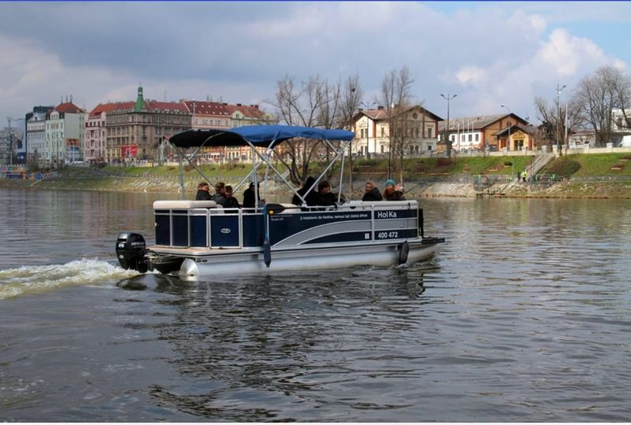
Lávka Holešovice Karlín

Slide 5
Taxík maxík

Slide 6
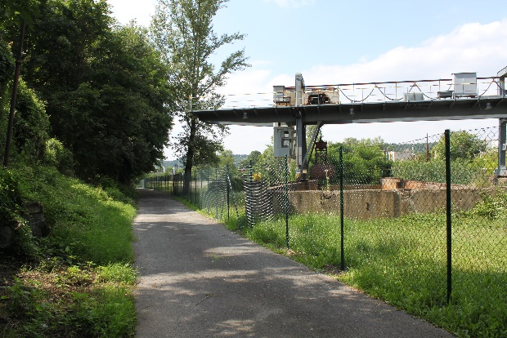
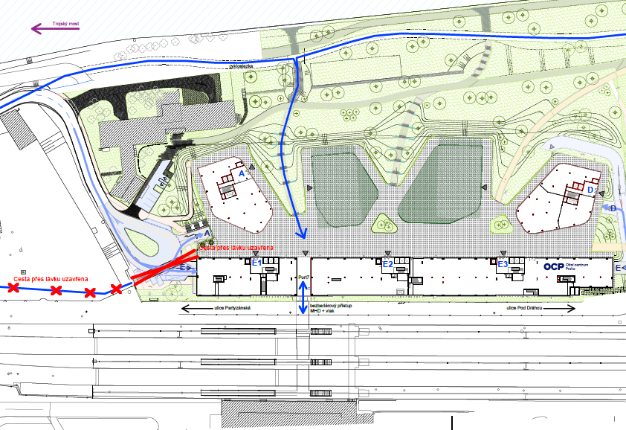
Propojování území
Propojení dvou částí P7 - Veletržní a Dělnické
Přístup k řece přes Nádraží Holešovice
Otevření zkratky k Výstavišti přes území areálu Pražské Plynárenské

Slide 7
Problémy
Chybějící legislativa – kdyby bylo možné regulovat, bylo by možné více využívat
Mentální příprava na situaci, kdy budou sdílené prostředky tak dostupné, že bude nutné k využití MHD motivovat
Mentální příprava na zahrnutí hodnoty veřejného prostoru do využití veřejného prostoru například při parkování

